Slide 1






TRƯỜNG TIỂU HỌC TÂN VIÊN
TIẾNG VIỆT
LỚP 3B.
NĂM
BÀI 14: A LÔ, TỚ ĐÂY.

Slide 2

Tiếng Việt

Slide 3
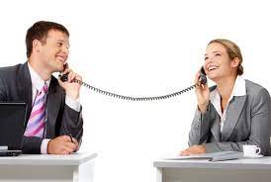
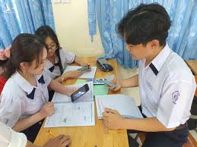

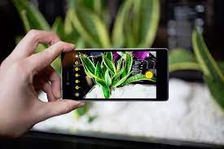
Tiếng Việt
* Trao đổi với bạn về lợi ích của điện thoại.

Slide 4
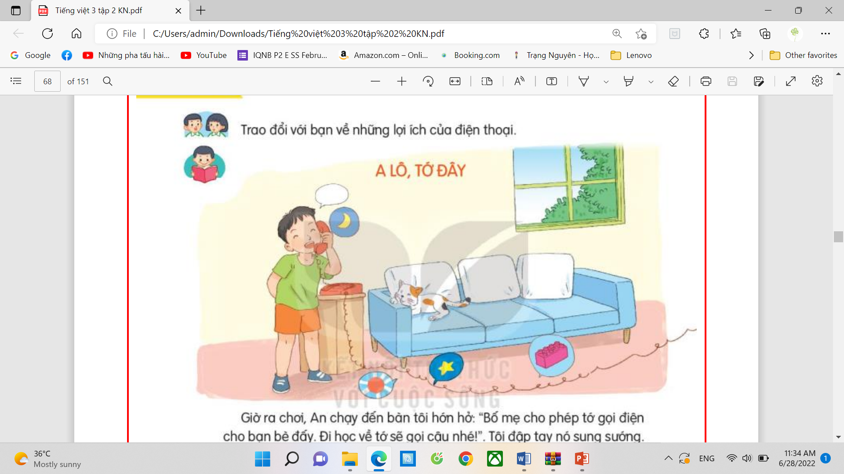
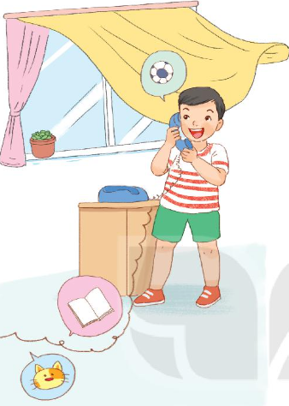
Tiếng Việt
Bài 16. A lô, tớ đây.

Slide 5
Tiếng Việt
Bài 16. A lô, tớ đây.
I. Đọc văn bản.
* Luyện đọc đúng từ ngữ khó:
- hớn hở, khoái chí, cười rúc rích, sung sướng, tủm tỉm, rón rén, thì thào,…
* Luyện đọc câu:
- Giờ ra chơi,/ An chạy đến bàn tôi hớn hở:/ “Bố mẹ cho phép tớ gọi điện cho bạn bè đấy.//
* Giải nghĩa từ:
- Gật gù: gật nhẹ, chậm và nhiều lần, thể hiện thái độ đồng tình, tán thưởng.
- Khoái chí: thích thú vì được như ý.
- Là cái chắc: khẳng định điều gì đó đúng.
- Rón rén: cố làm cho thật nhẹ nhàng vì sợ gây tiếng động.
- Cười rúc rích: cùng cười với nhau khe khẽ và thích thú.

Slide 6


Tiếng Việt
Bài 16. A lô, tớ đây.
I. Đọc văn bản
ĐỌC NHÓM
ĐỌC LẠI CẢ BÀI
ĐỌC NỐI TIẾP
TRƯỚC LỚP
Notes:
GV cùng hs nhớ lại nhân vật đồng hành Hà và Nam qua từng năm học
Tác giả bộ ppt Toán + TV2: Phan Thị Linh – Đà Nẵng
Sđt lh: 0916.604.268
+ Zalo: 0916.604.268
+ Facebook cá nhân: https://www.facebook.com/nhilinh.phan/
+ Nhóm chia sẻ tài liệu: https://www.facebook.com/groups/443096903751589
Hãy liên hệ chính chủ sản phẩm để được hỗ trợ và đồng hành trong suốt năm học nhé!

Slide 7
Tiếng Việt
Bài 16. A lô, tớ đây.
II. Tìm hiểu bài
1. Giờ ra chơi, điều gì khiến Minh rất vui?
- Minh được An thông báo đi học về An sẽ gọi điện thoại cho mình.
2. Lần đầu tiên An gọi điện thoại cho Minh, hai bạn đã nói chuyện với nhau thế nào?
- Hai bạn cười nói rất to lại còn gào lên trong máy vì quá vui thích.
3. Trong cuộc điện thoại lần hai, các bạn nói chuyện có gì khác lần một?
- Cả hai đều nói chuyện rất nhỏ. Hai bạn cũng không cười to nữa, chỉ cười rúc rích rất khẽ.
4. Đóng vai hai bạn trong câu chuyện để nói chuyện điện thoại với nhau bằng giọng nói phù hợp.
+ B1: Cá nhân đọc thầm lại lời nói của hai bạn.
+ B2: Từng cặp đóng vai hai bạn để nói chuyện.
+ B3: Các thành viên góp ý cho nhau.

Slide 8



Tiếng Việt
Bài 16. A lô, tớ đây.
II. Tìm hiểu bài
ĐỌC LẠI BÀI
* Nội dung bài nói gì?
* Nội dung: Bài đọc là cuộc trò chuyện qua điện thoại đầu tiên của hai bạn nhỏ. Hai bạn rất vui và thích thú.
** Lưu ý: Trong giao tiếp cần chú ý cách nói năng sao cho phù hợp, không làm ảnh hưởng đến những người xung quanh.
III. Luyện đọc diễn cảm.

Slide 9
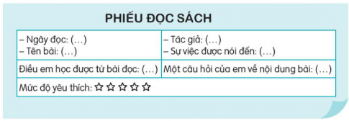
Tiếng Việt
Bài 16. A lô, tớ đây.
IV. Đọc mở rộng.
1. Đọc câu chuyện, bài văn, bài thơ,. .. về bài học ứng xử, cách giao tiếp với những người xung quanh và viết phiếu đọc sách theo mẫu.

Slide 10
Tiếng Việt
Bài 16. A lô, tớ đây.
IV. Đọc mở rộng.
PHIẾU ĐỌC SÁCH
- Ngày đọc: 5/3/2022 - Tên bài: Một cách ứng xử trong cuộc sống của bà Thomas | - Tác giả: sưu tầm - Sự việc được nói đến: sự việc bà Thomas mượn cái bào rau củ của hàng xóm nhưng thực chất là một cách để đến gần hơn với mọi người.
- Điều em học được từ bài học: Chúng ta nên đối xử với nhau một cách chân thành, không vụ lợi, không vì vật chất hay của cải. | - Một câu hỏi của em về nội dung bài: Không có.
* Mức độ yêu thích: 5 sao
1.

Slide 11
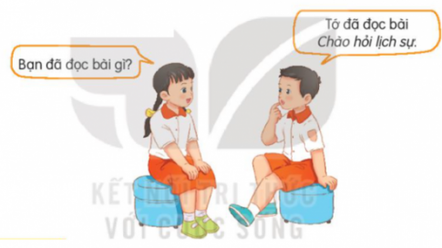
Tiếng Việt
Bài 16. A lô, tớ đây.
IV. Đọc mở rộng.
2. Chia sẻ với bạn về bài đã đọc

Slide 12

CHÀO CÁC EM!
Notes:
12

Slide 13
TRƯỜNG TIỂU HỌC TÂN VIÊN
TIẾNG VIỆT
LỚP 3B.
NĂM
MỞ RỘNG VỐN TỪ VỀ GIAO TIẾP.
CÂU HỎI, CÂU KỂ.

Slide 14
Tiếng Việt

Slide 15


Tiếng Việt
Mở rộng vốn từ về giao tiếp. Câu kể, câu hỏi.
* Bài 1: Từ ngữ nào dưới đây chỉ thái độ lịch sự trong giao tiếp?
Thân thiện
Tôn trọng
Cáu gắt
Lạnh lùng
Hòa nhã
Lễ phép
Cởi mở

Slide 16
Tiếng Việt
Mở rộng vốn từ về giao tiếp. Câu kể, câu hỏi.
* Bài 2: Đặt hai câu với từ ngữ vừa tìm được ở bài tập 1.
VD:
- Lan rất lễ phép với thầy cô.
- Hùng tâm sự rất cởi mở.
- Mỗi khi làm việc chung Hoà luôn có thái độ cáu gắt với bạn trong nhóm.

Slide 17
Tiếng Việt
Mở rộng vốn từ về giao tiếp. Câu kể, câu hỏi.
* Bài 3: Xếp các câu đã cho vào kiểu câu thích hợp.
An và Minh đang nói chuyện điện thoại với nhau.
Ai là người đầu tiên phát minh ra điện thoại?
Câu kể
Câu hỏi
Vì sao chúng ta cần giúp đỡ những người có hoàn cảnh khó khăn?
Tôi lắng nghe cô giáo giảng bài.
Bạn có biết thùng rác của trường đặt ở đâu không?

Slide 18
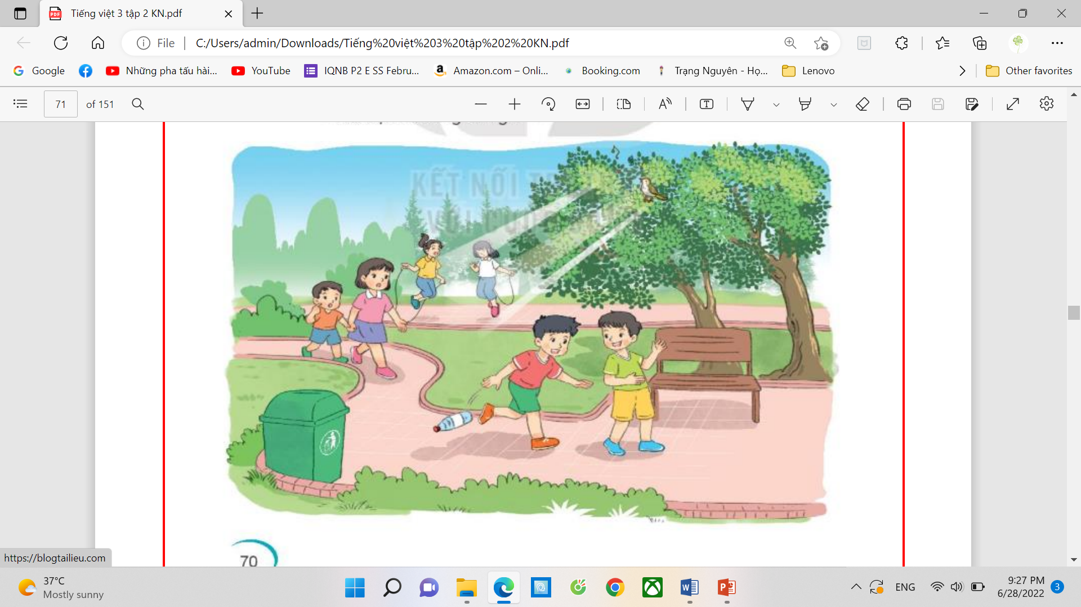
Tiếng Việt
Mở rộng vốn từ về giao tiếp. Câu kể, câu hỏi.
* Bài 4. Nhìn tranh đặt câu kể, câu hỏi.
M:
- Các bạn nhỏ đi dạo trong công viên.
- Hai bạn nữ đang làm gì?
* Bạn Nam vứt rác bừa bãi.

Slide 19
CHÀO CÁC EM!
Notes:
19

Slide 20
TRƯỜNG TIỂU HỌC TÂN VIÊN
TIẾNG VIỆT
LỚP 3B.
NĂM
VIẾT THƯ ĐIỆN TỬ.

Slide 21
Tiếng Việt

Slide 22
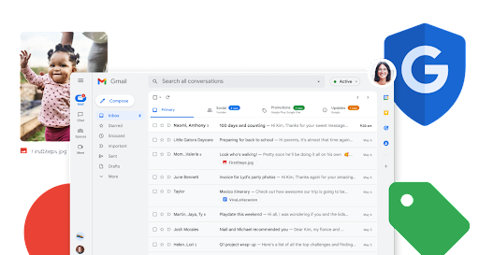
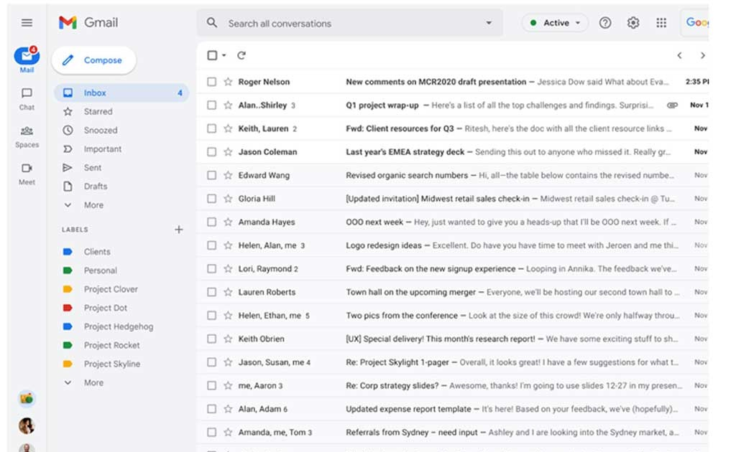


Slide 23
Tiếng Việt
Viết thư điện tử.
1. Đọc bức thư điện tử và trả lời câu hỏi:
Thư mới
Đến: duong@gmail.com
Chủ đề: Hoạt động chào mừng ngày 8/3
Dương ơi!
Tuần sau lớp mình có hoạt động chào mừng ngày 8/3. Các bạn tổ của Sơn muốn nhận trang trí báo tường cho lớp. Tổ của Dương định làm gì? Hay là hai tổ chúng mình cùng tham gia việc này Dương nhỉ?
Nhớ trả lời mình sớm đấy!
Tạm biệt Dương. Chúc bạn một buổi tối vui vẻ.
Sơn
Gửi

Slide 24
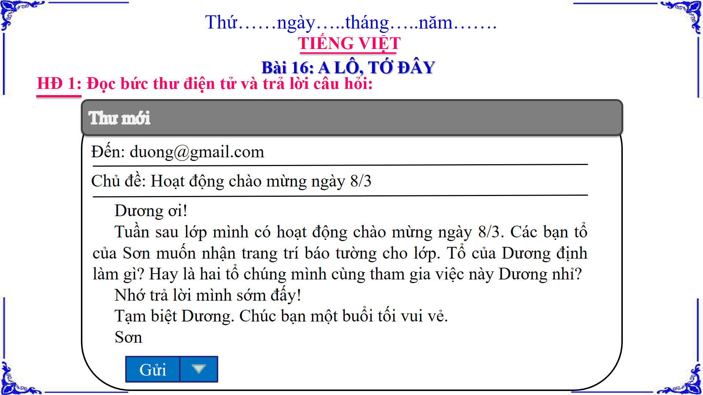
Tiếng Việt
Viết thư điện tử.
2. Thư gồm những phần nào?
Địa chỉ người nhận
Chủ đề thư
Lời đầu thư
Nội dung thư
Cuối thư
* Thư gồm 3 phần: + Phần đầu thư + Nội dung + Cuối thư

Slide 25
Tiếng Việt
Viết thư điện tử.
* Em hãy so sánh thư điện tử với thư tay.
Điểm giống nhau | Điểm khác nhau
- Đều có các phần: mở đầu thư, nội dung, cuối thư. - Phần đầu thư: chào hỏi. - Nội dung thư: Trao đổi thông tin giữa người gửi với người nhận. - Phần cuối thư: chào tạm biệt. | - Thư điện tử có thêm phần chủ đề thư. - Thư điện tử được gửi rất nhanh, chỉ trong vài giây đã có thể đến địa chỉ người nhận, cũng không mất thời gian đi gửi thư. - Thư có thể viết lại nhiều lần mà không để lại vết gạch xóa,…

Slide 26
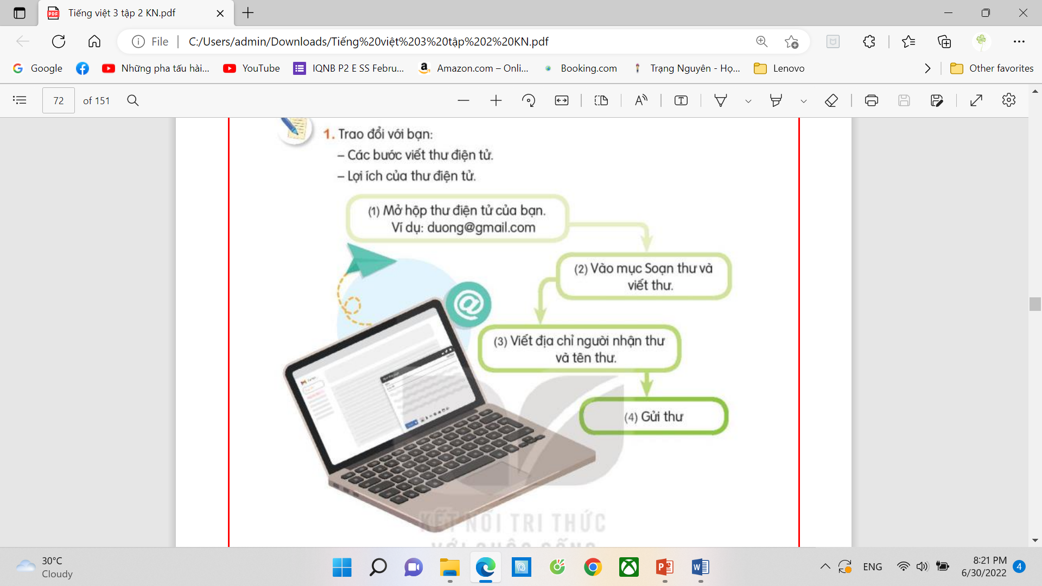
Tiếng Việt
Viết thư điện tử.
* Muốn viết thư điện tử cần có những phương tiện gì?
- Để viết thư điện tử cần có máy tính, điện thoại thông minh kết nối In-ter-net.
* Các bước viết thư điện tử.

Slide 27
CHÀO CÁC EM!
Notes:
27

